Slide 1
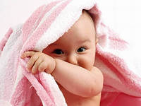
«ЗДОРОВЫЙ МАЛЫШ-ЗДОРОВАЯ СЕМЬЯ»
Чтоб малышу проблемы решать,
С ним умный взрослый должен стоять,
Всегда и во всем ему помогать.

Slide 2
ПРОЕКТ на тему: «ГИГИЕНИЧЕСКИЕ ПРОБЛЕМЫ ДОШКОЛЬНОГО ДЕТСТВА»
Участники проекта:
Воспитатель Веселова Надежда Юрьевна,
дети и родители группы

Slide 3
Актуальность.
Перед детским садом остро стоит вопрос по воспитанию у детей гигиенических навыков. Уже с момента рождения ребенок является существом социальным, так как любая его потребность не может быть удовлетворена без помощи и участия другого человека.
Взрослые с ранних лет прививают детям гигиенические умения и навыки, и к 6 годам они переходят в привычку. Это становится возможным в силу того, что у детей дошкольного возраста особенно сильно развиты тяга к подражанию, наблюдательность, любознательность. Как правило, дети в этом возрасте стремятся все делать самостоятельно, но у них не всегда это получается хорошо. Рассмотрим несколько основных проблем личной гигиены у детей дошкольного возраста.

Slide 4
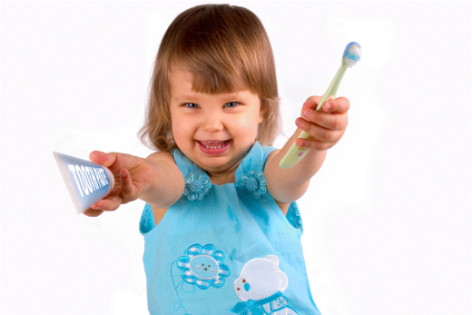
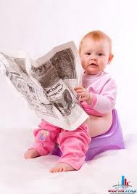
Проблема ежедневной чистки зубов и полости рта.
Проблема посещения туалета и ванной.
Проблема мытья рук перед едой, после посещения туалета и после всякого загрязнения.

Slide 5
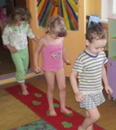
Проблема мытья, расчесывания и заплетения длинных волос.
Проблема поддержания чистоты тела.
Проблема закаливания детей.

Slide 6
Цель:
создание условий для формирования у детей гигиенических навыков.

Slide 7
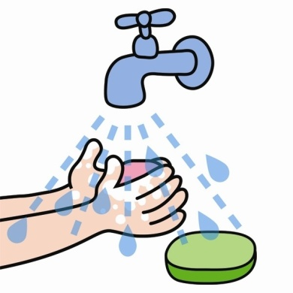
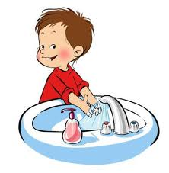
Задачи:
разработать план мероприятий, направленных на понимание важности заботы о собственном здоровье;
привлечь родителей к совместной работе по формированию гигиенических навыков;
разработать и внедрить в жизнь группы
правила «Как нужно мыть руки».

Slide 8
ЭТАПЫ РЕАЛИЗАЦИИ ПРОЕКТА:
Первый этап. Постановочный.
Учить основам правил личной гигиены;
Расширять кругозор детей о предметах личной гигиены, чистоте и аккуратности.

Slide 9
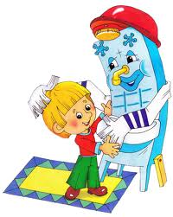
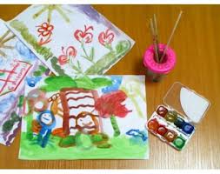
ЭТАПЫ РЕАЛИЗАЦИИ ПРОЕКТА:
Второй этап. Поисковый.
Просмотр мультфильма «Мойдодыр».
Домашнее задание для родителей: беседа «Зачем мы умываемся» и изготовление макета или рисунка по данной теме.

Slide 10
ЭТАПЫ РЕАЛИЗАЦИИ ПРОЕКТА:
Третий этап. Заключительный.
Занятие «Почему мы моем руки?».
Оформление и размещение правил «Как нужно мыть руки» в группе.

Slide 11
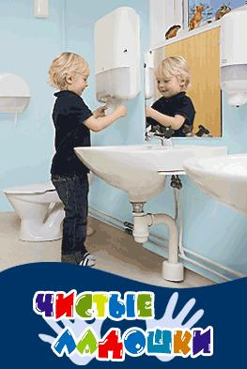
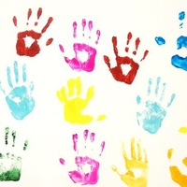
"Чистые руки - здоровый ребенок" -
Знаем мы все ну почти что с пеленок!
Моем их с мылом прохладной водой
Утром и вечером, перед едой,
После прогулки и после игры,
Особенно, как в туалет сходишь ты.
Это пусть будет первой привычкой
Из гигиены ребеночка личной.
Взрослые детям должны помогать
Привычки хорошие приобретать.

Slide 12
Личная гигиена - это совокупность навыков и привычек, которые приобретаются уже в дошкольном возрасте. Мы, взрослые, должны научить детей владеть элементарными санитарно-гигиеническими навыками, дать определенный уровень знаний для сознательного отношения к своему здоровью.

Slide 13
Спасибо за внимание!

